Slide 1
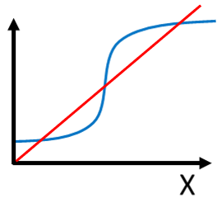
R
Vs, Vd
β
R

